Slide 1
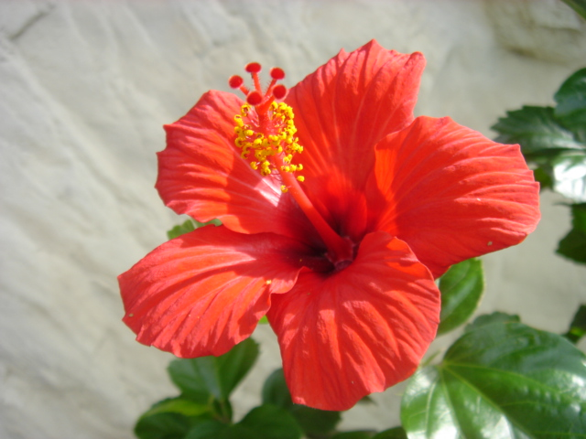
色素増感太陽電池搭載型 模型自動車走行実験
東京理科大学 理学部 物理学科
川村研究室
Notes:
1限目：先生の軽い説明（3分）→軽い説明（1分）→負極の作成（20分）→電気伝導性ガラス作り（21分）
休み時間
2限目：セル作成（10分）→発電確認（20分）→小話（5分）→アンケート（10分）
90分程度で終了させる予定で行う

Slide 2
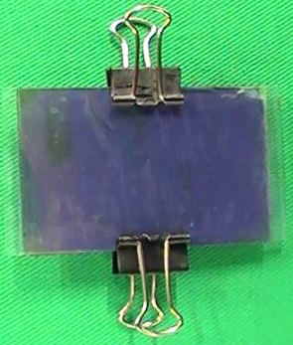
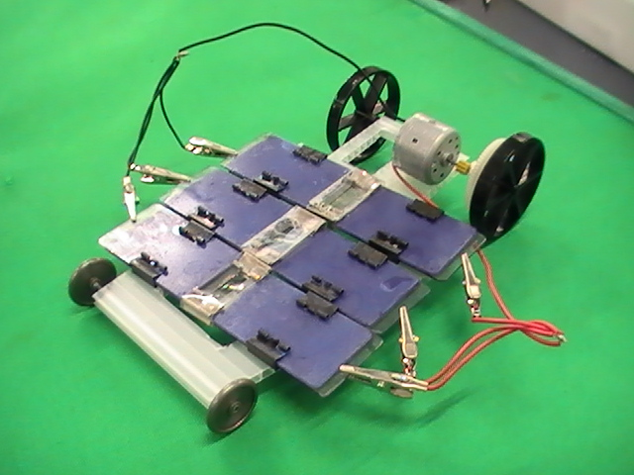
「色素増感太陽電池を作ってみましょう」

Slide 3
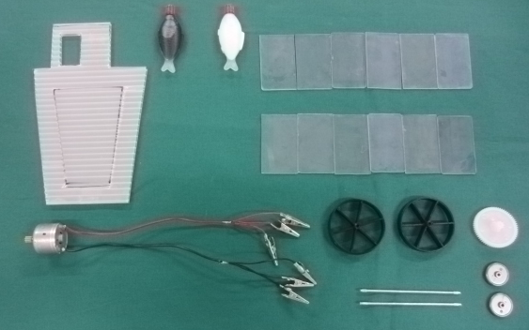
使用する材料の確認
このほかに電子メロディがあります
ヨウ素
電解質
溶液
（株式会社リテン専売）
二酸化チタン
ペーストＳＰ-２１０
＋極、－極電気伝導性ガラス一人１枚ずつ
シャーシ
ギア
タイヤ２つ
モーターRF-330TK
シャフト２本
小タイヤ２つ

Slide 4
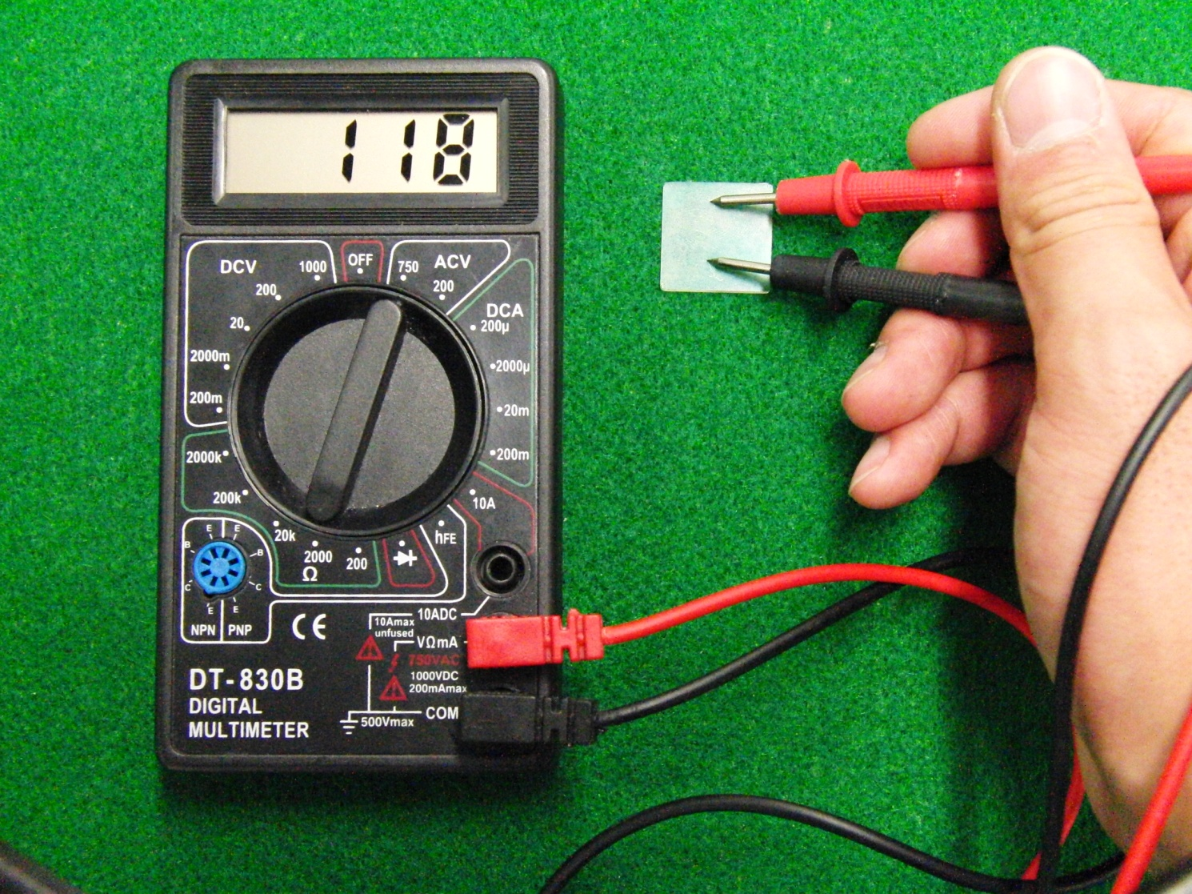
どっちの面に電気が通る膜（= 電気伝導膜）
がついているかテスターで調べます
“Ω”と書いてあるところに合わせましょう
調べたガラスは、電気を通す面を上にして置いておきます

Slide 5
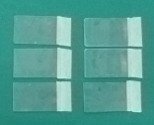
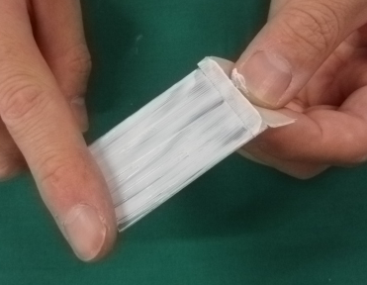
ー極（負極）側のガラス作り…
電気を通す側に
Step1
Step2
ガラスの端5ｍｍに
テープを貼る
二酸化チタンを指で塗る
一方向に薄く、均一に！
なるべくしっかりと！
一人一枚！
Step3
（水っぽいときは少し乾かしてから、）
テープをはがして、フライパンの上に並べる
注意！！
乾いていない状態で強火にかけるとひび割れる！！

Slide 6
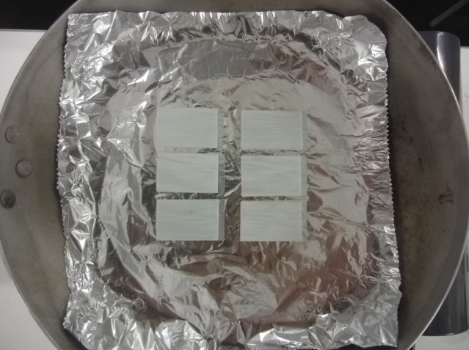
負極の作製、つづき
フライパンの真ん中に並べて焼きましょう
色の変化に注意しましょう！

Slide 7
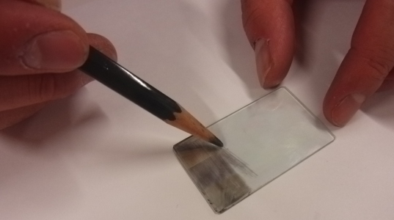
＋極（正極）の作製
テスターで電気伝導面を確認して鉛筆を塗ろう!!
塗らない！
【注意】端を５mm余らせること

Slide 8
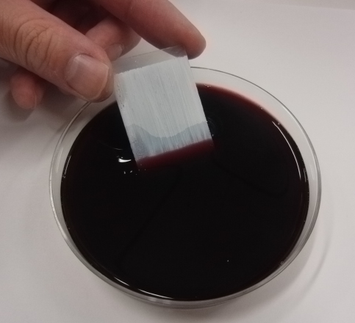
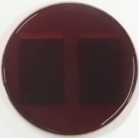
負極の作製
二酸化チタンに“色素”をつけよう!!
塗った面を上に！
色素：
ハイビスカス・ティー
シャーレの中で重ならないように注意！

Slide 9
１時間くらい漬ける…

Slide 10
Break…
色素増感太陽電池の仕組み
色素
ガラス基板
負極
電気伝導膜
e⁻
e⁻
h⁺
h⁺
二酸化チタン
モーター
e⁻
e⁻
I－
I－
ヨウ素液
I₃－
I－
黒鉛
正極
電気伝導膜
ガラス基板
反応式
3Ｉ⁻
Ｉ₃⁻ ＋2e⁻

Slide 11
セル作製

Slide 12
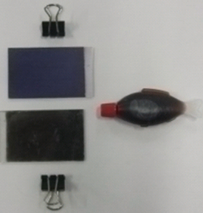
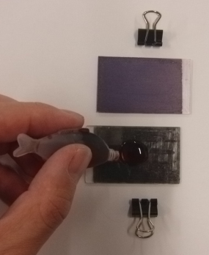
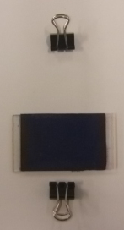
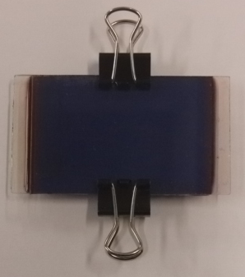
セル作製
醤油さしから垂らす
Step1
Step2
Step3
クリップで挟む時は
クリップの奥まで！
Step4
透明な部分は重ならないように

Slide 13
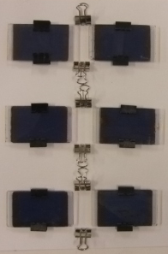
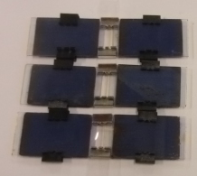
黒いクリップの持ち手を全部外して
6セルを銀のクリップでつなげましょう
セロハンテープで巻くとずれない！
乾電池だと…
銀のクリップの
持ち手も外そう
透明な部分を挟みましょう
色素（紫）がマイナス、鉛筆（黒）がプラス

Slide 14
つなぎ方のヒント
2枚のガラスの間
をつなぐ
乾電池だと…
つなぐ時は紫色に変わっている部分や
ヨウ素が染み出している部分は
なるべく避けて挟みましょう

Slide 15
車体に乗せて完成
モーターの
赤：＋
黒：－
それぞれを挟む
ずり落ちないようにテープで固定しよう

